Slide 1
语言的运用——语用·修辞
王小溪
wxx@pku.edu.cn

Slide 2
思考
A: 你能在海里游泳吗？ B: 我能啊。
A: 你能告诉我现在几点吗？B:*我能啊
“现在几点了？”在（1）（2）中的含义相同吗？
手术室里，大夫做完手术后问护士
教室里，老师问迟到的学生
交际中，句子的含义是否总是等同于其字面义？
上述“言外之意”从何而来？ 听话人如何能从句子的字面义中解读出这些意义？

Slide 3
同一个句子在不同的对话环境中所产生的“言外之意”常常不同
外面下雨了。
向听话人报告所看到的情况
提醒听话人带上伞
劝阻听话人先不要离开
告诉听话人天气预报错了
……
今天有点冷；你不戴眼镜的时候很漂亮。
一个句子可有如此多的解读方式，人们怎样在具体场合理解到说话人的真实意图呢？

Slide 4
“语用”的研究为上述问题提供答案。
语言的运用（交流），关注：
对话环境如何影响语句的含义；
人们如何通过字面义解读出其他意义，或曰，字面义之外的意义如何产生的。
语句的发生者和理解者（说话人和听话人）

Slide 5
句义之外的三种意义：
预设义、衍推义、隐含义

Slide 6
预设presupposition
使一个句子成立的先决条件（前提）
A的预设是B：当且仅当B为真时，谈论A的意义才是合适的。
张三有三头牛。
张三没有三头牛。
预设：有一个人叫张三
对比：现在的美国皇帝是个秃子。

Slide 7
“利用”预设
你停止打老婆了吗？——是/否(？)
预设：你以前一直打老婆
广告词：We are working to keep your trust!
预设：We have your trust.

Slide 8
蕴含义
蕴含义
老郭有三个儿子 （老郭有儿子）
他踢了小张的腿 （他踢了小张）
蕴含义又分为两种：衍推义+隐含义

Slide 9
衍推义entailment
句义逻辑上蕴涵的意义，是句子意义的一部分
A衍推B：当且仅当A为真时，B必为真
张三有三头牛。
张三有两头牛。
张三有牛。
张三有牲口。
某个人有三头牛/有牛。
由大到小排列的量级〈X1，X2，X3，……Xn〉
衍推义不可取消
张三有三头牛，*但是张三没有牲口。

Slide 10
隐含义implicature
听话人根据所知的会话目的而推测出来的句子的“言外之意”
我盘里的鱼呢？——你的猫看上去很高兴。
隐含义：你的猫吃了鱼。
有别于衍推义：在一定语境下具有“可取消性”
A:我盘里的鱼呢？ B:你的猫看上去很高兴，不过鱼应该不是被它吃了吧。
隐含义并非句子的“逻辑意义”(本来的意义)， 它如何产生的？

Slide 11
思考：
张三有三头牛。
张三有两头牛。
张三有牛。
当“张三有四头牛”时，他说：
张三有三头牛
是对？是错？为什么？

Slide 12
美国前国务卿鲍威尔 “急事慢慢地说，没把握的事小心地说，做不到的事不乱说， 伤害人的话绝不说，没有发生的事不胡说” 会话要遵守的准则
合作原则+礼貌原则

Slide 13
合作原则
1、真实准则（质量准则） 骗子得逞
2、适量准则（数量准则） 提供的信息不多也不少 三头牛
3、相关准则 甲：你叫什么名字？ 乙：我是江苏人。
4、方式准则 清楚、简洁、有序
They got married and had a baby
They had a baby and got married

Slide 14
礼貌原则
1、得体和慷慨 你能借我车子用用吗？
*你借我车子用用
2、赞誉和谦逊 夸奖 过奖了 谢谢
3、一致和同情 这姑娘真漂亮
她身材确实不错
适度礼貌：孩子去楼下取报纸或请妻子外出吃饭
* “不知道我能不能请你做件事”

Slide 15
公开违反会话准则
隐含义的产生

Slide 16
1、违反真实准则
(1) A: What will you do if you fail the exam?
B: I’ll sit for it again.
(2) A: What will you do if you fail the exam?
B: I’ll eat my hat.
（3）学生回答：美国的首都是纽约。
老师说：那么中国的首都就应该是上海。

Slide 17
2、违反适量原则
（4）女孩：请问您怎么称呼？ 男孩：我叫张三，28岁，未婚。
（5）推荐信（哲学系）：
该学生英语掌握得很好，也正常参加讨论。

Slide 18
3、违反相关准则
（6） A: Will John come to this evening’s class?
B: His girlfriend bought two movie tickets, you know.
（7）男：我们今晚一起去看电影好吗？
女：我明天要考英语。

Slide 19
4、违反方式准则
（8）Mother: Let’s get kids something eat
Father: But I veto C-H-O-C-O-L-A-T-E

Slide 20
跟隐含义相关的现象

Slide 21
广告词的“玄机”
广告词常利用“隐含义”，但是 法律上，广告商只对句子的“逻辑语义”负责。
句子的隐含义是可取消的，但逻辑语义不可取消
ABC净水器，帮您消除水中细菌！
语用隐含：该净水器可消除水中的(几乎)全部细菌。 （数量准则）
逻辑衍推：该净水器可消除水中的一部分细菌
Duracell – works up to 10 times longer!
语用隐含：比其他所有品牌的电池快十倍
逻辑衍推：至少比一部分（可能是最差的）电池快十倍

Slide 22
笑话的笑点&脑筋急转弯
甲：老王昨天在餐馆跟一个女人一起吃饭。 乙：他太太知道吗？ 甲：当然知道，那个女人就是他太太。
[数量准则（足量信息）/方式准则(清楚)]
身份证掉了怎么办？——
[方式准则：“掉”的歧义性]
哪个月有28天？——
[数量准则：足量(有且只有)]

Slide 23
修辞效果
修辞格：公开违反会话准则 提高表达效果

Slide 24
一 质量准则的突破
1夸张：故意违背质量准则，夸大或者缩小事物的本来面目，以显示言外之意-突出形象、强化感情。
白发三千丈，缘愁似个长。（李白《秋浦歌》）

Slide 25
2 易色
故意违背质量原则，褒义贬用，贬义褒用，以传递新信息：特定的感情、气氛，乃至幽默、讽刺，等。
又是一大“新生事物”，十一级干部回家扫地。（宗福先《于无声处》）
活人替代了古董,我敢说,也可以算得显出一点进步了。（鲁迅《拿来主义》）

Slide 26
3 降用
故意违反质量原则，用语义所指对象较庄重、正式的词用于琐小一般的事物上——大词小用，来显示一种言外之意——幽默、讽刺。
酒店里的人大笑了，阿Q看见自己的勋业得到了赏识，便愈加兴高采烈起来：“和尚动得，我动不得？”他扭住了伊的两颊。（鲁迅《阿Q正传》）

Slide 27
4 反语
说反话，故意违背质量准则，把好的说成坏的，把坏的说成好的，来显示一种言外之意——特定的感情评价态度和写说者的复杂心理。
最后张腊月无可奈何地笑骂道：“我现在才认识你是个顶坏顶坏的女人啊！”她们两人，虽说显示相处了一天，可她们的友谊是那么地诚挚深厚。（王汶石《新结识的伙伴》）

Slide 28
数量准则的突破
5 反复
故意违背数量准则，重复地说明陈述，提供多余信息，以显示一种言外之意：表示写说者的某种强烈感情。

Slide 29
例子
晨上散关山，此道当何难。
晨上散关山，此道当何难。
牛顿不起，车堕期间。（曹操《秋胡行》）

Slide 30
6 同语
话题和述题重复，提供多余信息，甚至是说废话，以表示言外之意：突出某种事理或感情。
知之为知之，不知为不知，是知也。
Women are women; War is war.

Slide 31
7 跳脱
说半截话，提供不充分信息，靠语境的指示和听读者的知识来领会言外之意——应该说出的信息。

Slide 32
例子
看见的人报告说，河里面上午就泊了一只白篷船，篷是全盖起来的，不知道什么人在里面，但事前也没有人去理会他。待到祥林嫂出来淘米，刚刚要跪下去，那船里便突然跳出两个男人来，像是山里人，一个抱住她，一个帮着，拖进船去了。祥林嫂还哭喊了几声，此后便再没有什么声息，大约给用什么堵住了罢。接着就走上两个女人来，一个不认识，一个就是卫婆子。窥探舱里，不很分明，她像是捆了躺在船板上。
“可恶！然而……”四叔说。
（鲁迅《祝福》）

Slide 33
相关准则的突破
8 岔开：扯开去说些与本题无关的话，以示言外之意：由于某种原因而不愿说下去或暗中转换话题，以期蒙混过关。

Slide 34
例子
少年不知愁滋味
爱上层楼
爱上层楼
为赋新诗强说愁
而今识尽愁滋味，
欲说还休
欲说还休
却道天凉好个秋
（辛弃疾《采桑子》）

Slide 35
例子
果不出杨子荣的判断，这个凶恶的匪徒，眼光又凶又冷地盯着杨子荣冷冷地一笑，“好一个胡彪！你——你——你不是……”
“什么我的不是，”杨子荣在这要紧关头摸了一下腰里的二十响，发出一句森严的怒吼，把话岔到题外，“我胡彪向来对朋友讲义气，不含糊，不是你姓栾的，当初在梨树沟你三舅家，我劝你投奔三爷，你却硬要拉我去投蝴蝶迷，这还能怨我胡彪不义气？如今怎么样？”
（曲波《林海雪原》）

Slide 36
方式准则的突破
9 婉曲：不是简单明白，直截了当地说，而是通过其他事物来烘托暗示。
背后敌人的吆喝声越来越近，越来越高，不能再犹豫了。我停住脚，放下担子，一把抱住了儿子。…… 我咬着牙说："孩子，把筐子给我，你，你顺这山坡往西……跑，跑，跑吧！"……孩子跑了。他顺着山坡跑了。……当我踏上小路的时候，在我儿子跑去的方向，我听到一阵杂乱的枪声。（王愿坚《粮食的故事》）

Slide 37
10 讳饰
当说不吉利或其他忌讳事物时，故意违背风格准则，不直截了当地说出，而是用其他词语替代，以表示自己的感情。

Slide 38
例子
凤姐儿低了半日头，说道：“这实在没法儿了．你也该将一应的后事用的东西给他料理料理，冲一冲也好。”尤氏道：“我也叫人暗暗的预备了．就是那件东西不得好木头，暂且慢慢的办罢。” （曹雪芹《红楼梦》）

Slide 39
各种辞格与语境的关系
不同修辞格的言外之意跟它对语用常规的偏离程度与它对语境的依赖程度成正比。
偏离度越大，依赖性越高，言外之意越丰富

Slide 40
顺向偏离
夸张
降用
逆向偏离
反语
易色

Slide 41
三、普通话与书面语

Slide 42
普通话
一个特殊的“汉语变体”：共同语
北京语音为标准音
北方话（东北、冀鲁、中原）为基础方言
以典范的现代白话文著作为语法规范。
各地方言的最大公约数(兼容南北之特色)

Slide 43
然而，普通话也有变体
口语 vs 书面语

Slide 44
书面形式和口头形式
“语文能力”包含两个方面： 1 语的能力； 2 文的能力。 也就是普通话口语和书面语的表达能力。 使用普通话口语系统和书面系统的能力。
语文教育：书面语的运用能力
使用场合：
政府文件、报刊社论、公司合同
学术著作、往来信件（推荐信）、讲话报告

Slide 45
书面语与口语之别
美国政府给中国政府写信，就某一件事说：
我国政府出于相同的考虑，认为不宜前往。
咱想的跟您一样，就甭去啦！
“雅俗有别”，别在何处？

Slide 46
北大()各位师友同仁： 欣悉母校近期拟招聘青年教师，愿藉此机会向各位隆重推荐王宁博士。有鉴于王宁与我均为北大出品，更为节约各位师友()宝贵时间，故此信()写法有所不同，虚应文字一概免省，仅向各位交代本人力荐王宁博士回归母校的切实理由。 一言以蔽之，王宁博士是本人教学生涯中所教过()最优秀，也是最为看好其学术前景的两位学生之一（另一位已在香港理工大学及新加坡国立大学两度获得终生教职亦即所谓tenure）。此外，在本人二十余年所接触到的大中华、北美、欧洲等地()青年学术翘楚中，与王宁同年龄层、同专业者，就学术训练()全面性、研究能力、素质及产能而言，亦鲜见出其右者。

Slide 47
词汇不同
爸爸、官儿、同学、不同、选择、我、你、什么
父亲、官员、同窗、差异、抉择、本、贵、何
去、写、丢、找、到；怕、小、好
往、书、失、觅、抵；惮、微、佳
特别、不、有些；应当、不能；跟，而且
甚、 未、略； 当、 不得；与，且

Slide 48
书面语词汇：常使表达简洁
她偷偷地爱班长爱了好长时间，可是一直不敢跟他说。
她暗恋班长已有多年，但始终不敢明言。
数量少，质量也好；
少而精
面对这种古代和现代(词汇)混在一起的现象，如果不从训诂的角度区分，就不知道什么是古代的、什么是现代的，更不要说它们之间的区别了。
面对这种古今杂糅的局面，若不从训诂的角度来分辨，则不知何为古、孰为今，遑论它们彼此之间的区别。

Slide 49
句式不同
他在写作方面很有才能
他善于写作
品味在细微的地方表现出来
品味见之于细微之处
从美国过境；在中南海讲学；与美国队激战
过境美国；讲学中南海；激战美国队
他的目标是把农业工具变成现代的形式
他的目标是将农业工具现代化。

Slide 50
音节模式不同
进行批评；加以研究；日益猖獗
品种之多，是近年来少有的？
书面语词汇多双音节：话要典雅必双
走-行走，偷-偷窃，住-居住，跑-奔跑，买-购买
也用单音词，但单音词所出现的格式有限制
*他想访著名学者。
*您的友来这儿，我一定热情招待。
*我们校的老师都很有名。
他想遍访著名学者。
贵友来此，定热情招待。
我校老师都很有名。

Slide 51
典雅的书面语
运用文言词汇
运用文言句式
双音节的韵律模式（故多“四字格”）
少用虚词（的、了）

Slide 52
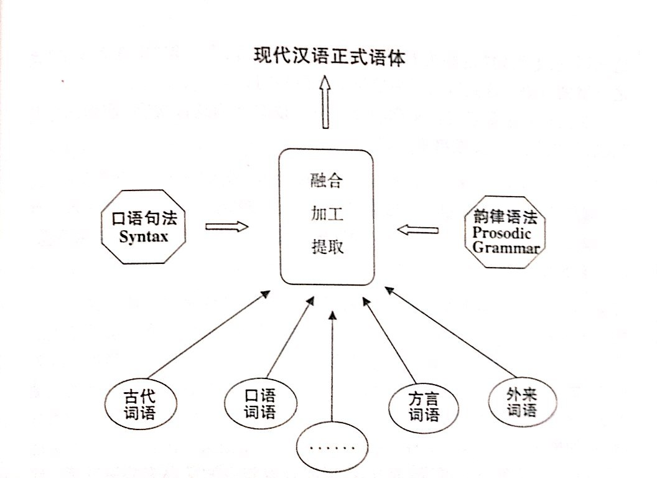
现代汉语书面语

Slide 53
书面语表达的三个境界
通顺
明白
典雅
Notes:
理工科学生未来的工作也可能以书面语为主：出版社，医学、科技方面的期刊
技多不压身

Slide 54
如何让你的书面语写作“典雅”？
典雅度： 表达要采用一些文言词汇和句式，注意韵律
文白交替：
句子中，文言词和白话词并用
语段中，文雅句和白话句之间的交替使用
三两结伴，交替而行：三四句白话接两三句雅语
吝啬的人，我们说他小气；妒忌的人，我们也说也说他小气。小气，自然不够伟大；即使不是十足的小人，至少该说是具体而微的小人。但是，如果小气的人就算是小人之一种，则小人满天下，而足称为君子者，实在太少了。

Slide 55
文白转换.练习
孔子以后，历史的记载越来越盛行
孔子以后，历史记载益见盛行。
他的错误纯粹是他的无知造成的。
他的错误纯粹系于无知。
利用行文的方便，把这个问题稍微作一些阐述。
因行文之便，将此问题略作阐述
本文讨论的内容只在当代的范围里，和古代没关系
本文所论 仅限于当代，与古代无关。
像孔子那样 爱学习的人，一天比一天少了。
好学如孔子者，日见其少。

Slide 56
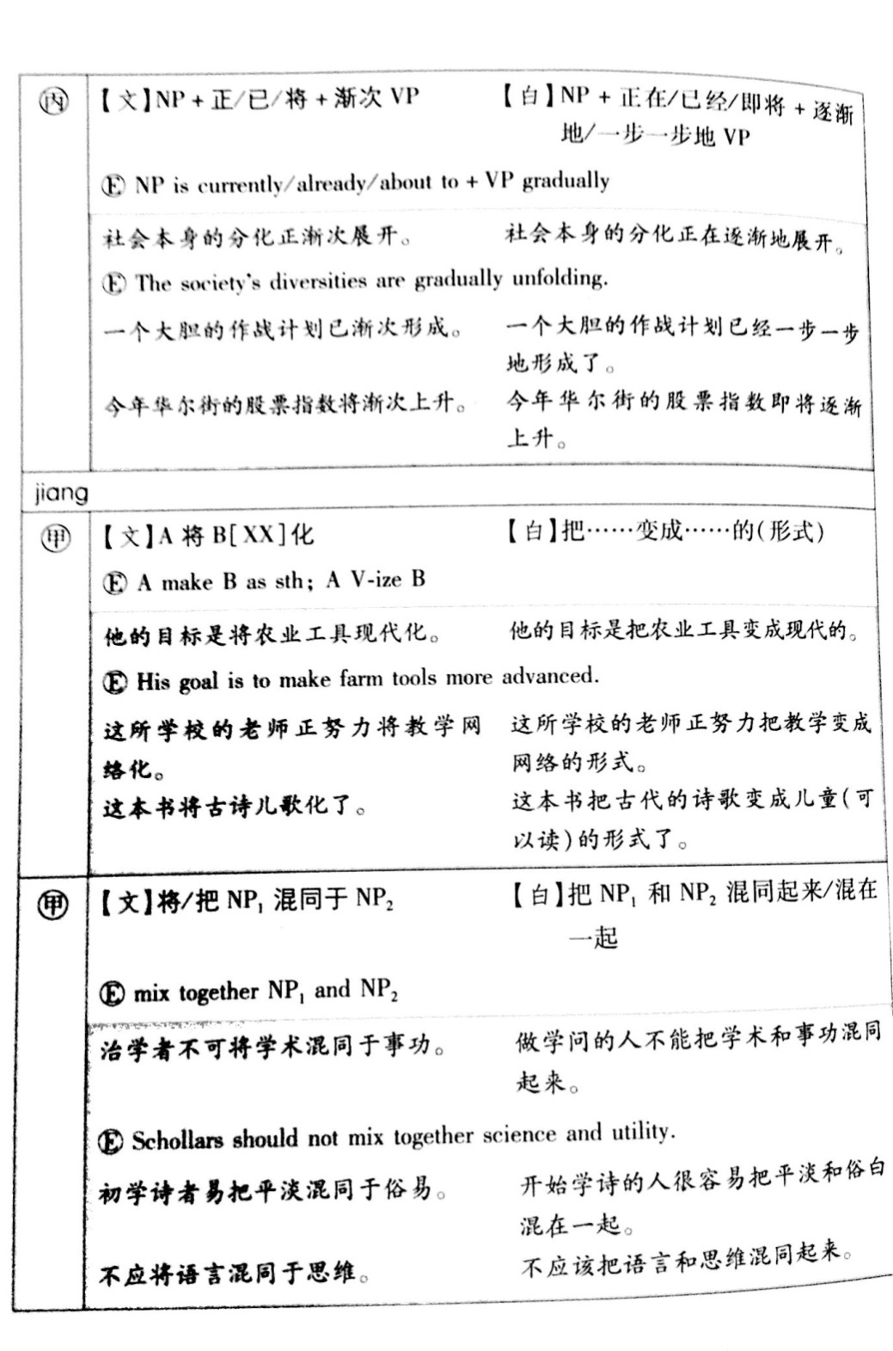
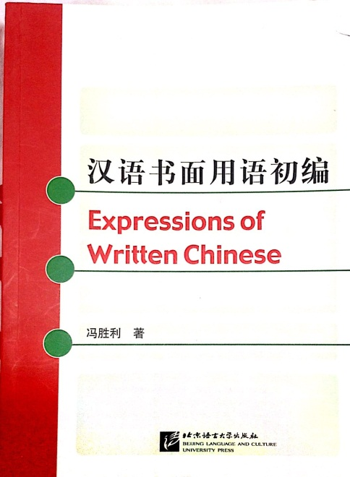
文言句式索引

